Slide 1

Σεξουαλική αγωγή για κορίτσια
Όταν στην τάξη υπάρχουν παιδιά που μπορεί να εμφανίζουν κάποιο κινητικό έλλειμα
YΠΟΥΡΓΕΙΟ ΥΓΕΙΑΣ
ΣΕΞΟΥΑΛΙΚΗ ΚΑΙ ΑΝΑΠΑΡΑΓΩΓΙΚΗ ΥΓΕΙΑ

Slide 2
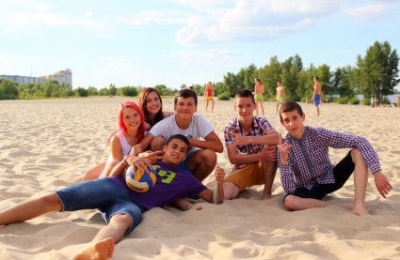
Θα μιλήσουμε για:
τι ονομάζουμε ήβη και τι εφηβεία;
ποιες αλλαγές συμβαίνουν στα κορίτσια;
ποιες αλλαγές συμβαίνουν στα αγόρια;
τη σεξουαλικότητα
τις σεξουαλικές σχέσεις
http://all-free-download.com/free-photos/download/group-of-teens-at-the-beach_515758.html

Slide 3
Τι ονομάζουμε ήβη;
Ήβη ονομάζουμε την χρονική περίοδο που το σώμα ενός παιδιού αλλάζει και αποκτά σταδιακά τα χαρακτηριστικά του σώματος του ενήλικα.
Οι αλλαγές συμβαίνουν μεταξύ 9 και 18 ετών.
Συνήθως στα αγόρια ξεκινούν στην ηλικία 10-14 ετών, λίγο αργότερα από τα κορίτσια.
Notes:
Νεογνό (έως 30 ημερών) → Βρέφος (έως 12 μηνών) → Νήπιο (έως 4-5 ετών) → παιδί (έως 12 ετών) →
→ έφηβος (12-18 ετών) → ενήλικας
Δεν έχει σημασία πότε ξεκινούν οι αλλαγές ή πόσο διαρκούν, στο τέλος της εφηβείας οι διαφορές συνήθως εξομοιώνονται.
Συνήθως τα κορίτσια μοιάζουν με τη μητέρα τους στην ηλικία έναρξης των αλλαγών του σώματος.

Slide 4
Έναρξη και διάρκεια αλλαγών
Σε κάποια κορίτσια οι αλλαγές στο σώμα
ξεκινούν νωρίτερα
σε άλλα αργότερα
σε άλλα γίνονται ταχύτερα
σε άλλα πιο σταδιακά
Όλα είναι φυσιολογικά!
Όλοι είμαστε διαφορετικοί!!! Είσαι μοναδική!!!

Slide 5
Εφηβεία
Αλλαγές στο σώμα
Αλλαγές στις
σχέσεις με γονείς και συνομήλικους
Συναισθηματικές αλλαγές
Σεξουαλικότητα
Notes:
Προετοιμασία του σώματος (αλλά και ψυχοσυναισθηματικά) για την μελλοντική αναπαραγωγική λειτουργία, σεξουαλική ωρίμανση.
Παρατηρούμε αλλαγές σε όλο το σώμα αλλά και αλλαγές στην διάθεση και τα ενδιαφέροντα μας.

Slide 6
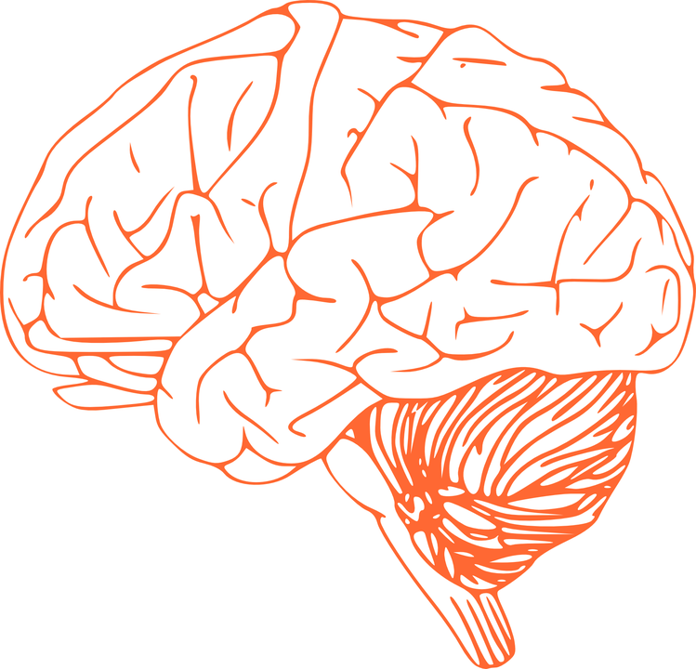
Τι συμβαίνει;
Στον εγκέφαλό μας βρίσκεται ένας αδένας,
η υπόφυση
Η υπόφυση αρχίζει στην εφηβεία να παράγει κάποιες ορμόνες!
Αυτές κυκλοφορούν σε όλο το σώμα, αλλά επιδρούν σε συγκεκριμένα όργανα του σώματος
Διεγείρουν τους όρχεις στα αγόρια να παράγουν τεστοστερόνη και τις ωοθήκες στα κορίτσια να παράγουν οιστρογόνα
Έτσι αλλάζει το σώμα μας !
https://pixabay.com/el/%CE%B5%CE%B3%CE%BA%CE%AD%CF%86%CE%B1%CE%BB%CE%BF-%CF%83%CF%84%CE%AD%CE%
BB%CE%B5%CF%87%CE%BF%CF%82-%CE%B5%CE%B3%CE%BA%CE%B5%CF%86%CE%AC%CE%BB%CE%BF%CF%85-305774/

Slide 7
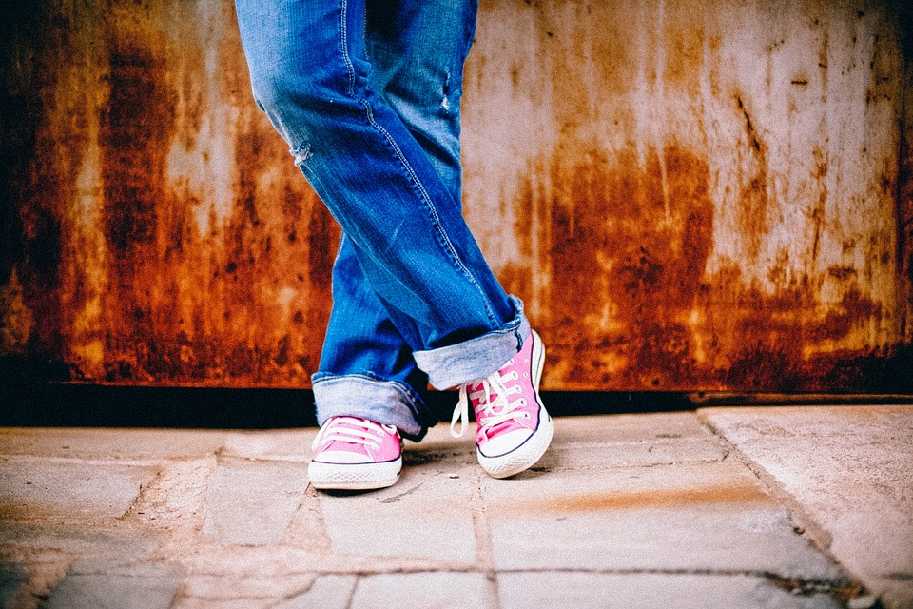
Ποιες αλλαγές συμβαίνουν στα κορίτσια….
Αλλάζει το βάρος και το μέγεθος των οστών
Αυξάνει το ύψος και το βάρος του σώματος
Το σώμα αποκτά καμπύλες ιδιαίτερα στους γοφούς
Το πρόσωπο αλλάζει σχήμα
Η φωνή γίνεται λίγο πιο βαθιά
https://pixabay.com/el/%CF%80%CF%8C%CE%B4%CE%B9%CE%B1-%CF%83%CF%84%CE%AD%CE%BA%CE%B5%CF%84%CE%B1%CE%B9-%CE%B1%CE%BD%
CE%B1%CE%BC%CE%BF%CE%BD%CE%AE%CF%82-%CE%B4%CE%B9%CE%AD%CF%83%CF%87%CE%B9%CF%83%CE%B5-349687/

Slide 8
Ποιες αλλαγές συμβαίνουν στα κορίτσια;
Το στήθος και οι θηλές μεγαλώνουν
Τρίχες εμφανίζονται στην γεννητική περιοχή και κάτω από τις μασχάλες
Οι τρίχες στα πόδια και στα χέρια μεγαλώνουν και σκουραίνουν
Το σώμα ιδρώνει περισσότερο

Slide 9
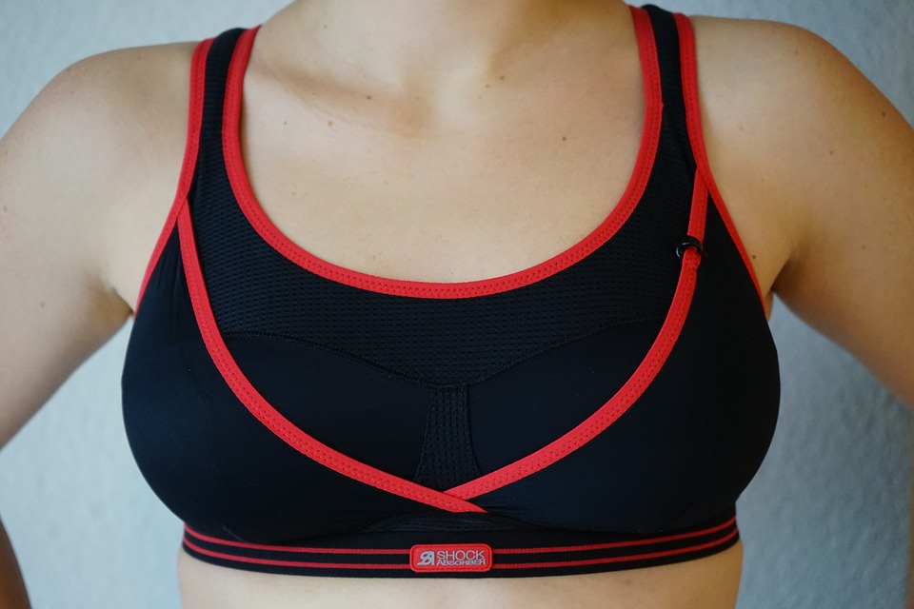
Αλλαγές στο στήθος
Όταν μεγαλώνει το στήθος μπορεί να είναι ευαίσθητο
Μπορεί το ένα στήθος να είναι διαφορετικό από το άλλο
Υπάρχει κληρονομικότητα στο μέγεθος και στο σχήμα
https://pixabay.com/el/%CE%B1%CE%B8%CE%BB%CE%B7%CF%84%CE%B9%CE%BA%CE%AC-%CF%83%CE%BF%CF%85%CF%84%CE%B9%CE%AD%CE%BD-%CE%B1%CE%B8%CE%BB%CE%AE%CE%BC%CE%B1%CF%84%CE%B1-%CF%83%CE%BF%CF%85%CF%84%CE%B9%CE%AD%CE%BD-274948/

Slide 10
Αλλαγές στο στήθος-
Στηθόδεσμος
Όταν μεγαλώνει το στήθος υπάρχει ανάγκη για στηθόδεσμο.
Τι στηθόδεσμο να διαλέξω; Να διαλέξεις αυτόν που:
ταιριάζει στο στήθος σου και στις δραστηριότητες σου
το υλικό του δεν προκαλεί ερεθισμούς στο δέρμα σου
είναι χαλαρός και άνετος
Είναι προτιμότερο τον στηθόδεσμο να μην το φοράς όταν κοιμάσαι

Slide 11
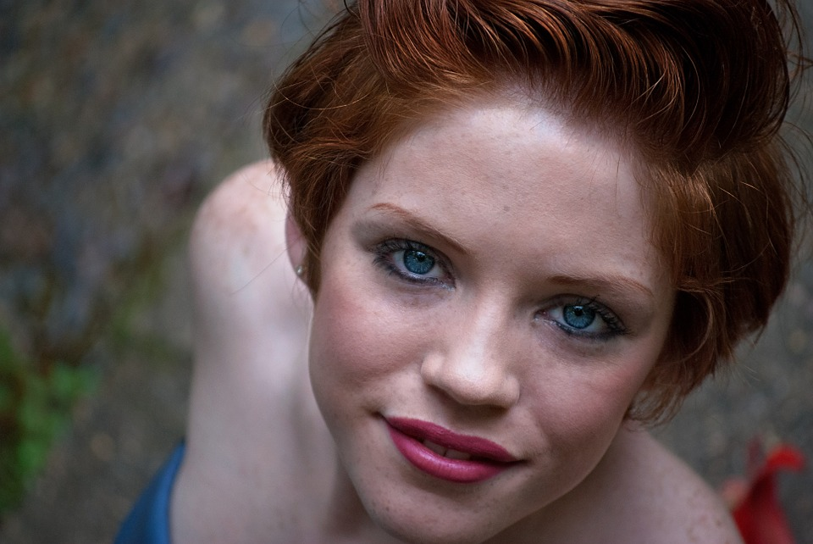
Αλλαγές στο πρόσωπο
Αλλαγή στο σχήμα, από στρογγυλό σε οβάλ
Αλλαγή στο δέρμα του προσώπου: ακμή
https://pixabay.com/el/%CE%BA%CE%BF%CF%81%CE%AF%CF%84%CF%83%CE%B9-%CF%80%CF%81%CF%8C%CF%83%CF%89%CF%80%CE%BF-%CF%87%CE%B1%CE%BC%CF%8C%CE%B3%CE%B5%CE%BB%CE%BF-%CE%BC%CF%80%CE%BB%CE%B5-%CE%BC%CE%AC%CF%84%CE%B9%CE%B1-788811/

Slide 12
Ακμή
Η ακμή είναι νόσος του δέρματος, που είναι ιδιαίτερα συχνή στην εφηβική ηλικία και αφορά περίπου το 80% των εφήβων.
Υπάρχουν αρκετοί παράγοντες που συμβάλλουν στην εμφάνιση ή επιδείνωση της ακμής (κληρονομικότητα, άγχος, φάρμακα, ακατάλληλα καλλυντικά).
Να γνωρίζετε ότι η ακμή θεωρείται φυσιολογικό μέρος της εφηβείας.
Με κατάλληλη φροντίδα και υπομονή αντιμετωπίζεται αποτελεσματικά
και σταδιακά υποχωρεί.

Slide 13
Ακμή-φροντίδα του δέρματος
Να πλένετε το πρόσωπο σας δύο φορές την ημέρα με ζεστό νερό και ήπιο σαπούνι ή ειδικό προϊόν καθαρισμού για δέρμα με ακμή.
Μην χρησιμοποιείτε καυτό ή πολύ κρύο νερό.
Προσπαθήστε να μην πειράζετε/σπάτε/πιέζετε τα σπυράκια καθώς αυτό μπορεί να προκαλέσει επιμόλυνση ή μόνιμες ουλές.
Αποφεύγετε να ακουμπάτε το πρόσωπο με τα χέρια σας αν δεν τα έχετε πλύνει πριν.
Τα καλλυντικά ή προϊόντα μακιγιάζ, θα πρέπει να μην επιδεινώνουν την ακμή. Πριν το βραδινό ύπνο το μακιγιάζ θα πρέπει να απομακρύνεται.
Προστατέψτε το δέρμα σας από τον ήλιο. Η ηλιακή ακτινοβολία δεν έχει βρεθεί να προστατεύει από την ακμή.

Slide 14

Τρίχες …Υπάρχουν παντού. Τι κάνω;;;
Η έντονη τριχοφυΐα στο πρόσωπο και σε άλλες περιοχές στο σώμα συχνά προκαλεί άγχος στα κορίτσια.
Υπάρχουν πολλοί τρόποι αποτρίχωσης, που όταν γίνουν σωστά είναι ασφαλείς.
Δεν υπάρχει περιορισμός στην ηλικία.
Είναι σημαντικό όμως πριν επιλέξεις μια μέθοδο να νοιώθεις ότι γνωρίζεις τη διαδικασία, τα υπέρ και τα κατά της μεθόδου.
Καμία μέθοδος δεν είναι κάνει μόνιμη
αποτρίχωση, απλά μερικές κρατούν
περισσότερο.
Μερικοί τρόποι αποτρίχωσης πονάνε λίγο παραπάνω.
Αν η τριχοφυΐα σου σε απασχολεί συζήτησε το με κάποιον ενήλικα ή τον γιατρό σου.
https://pixabay.com/el/%CE%BA%CE%BF%CF%81%CE%AF%CF%84%CF%83%CE%B9-%CF%80%CE%BF%CF%81%CF%84%CF%81%CE%B1%CE%AF%CF%84%CE%BF-%CF%88%CE%AC%CF%87%CE%BD%CE%B5%CF%84%CE%B5-919048/

Slide 15
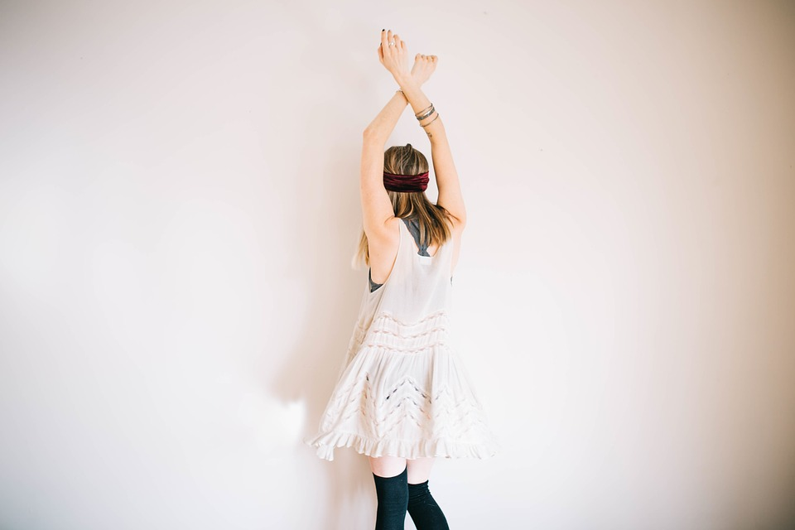
Ιδρώτας
Να διαλέξεις ένα αποσμητικό που:
Δεν ερεθίζει το δέρμα σου
Δεν σου προκαλεί βήχα
Δεν περιέχει αλουμίνιο ή parabens
Δεν περιέχει προωθητικά αέρια
Μπορεί να το βάλεις εύκολα χωρίς να αγγίξεις ή να τρίψεις το δέρμα σου
Δεν αφήνει κηλίδες ή άσπρα σημάδια στο δέρμα
Στεγνώνει εύκολα, δεν είναι κολλώδες, δεν είναι λιπαρό.
Οι μασχάλες ιδρώνουν περισσότερο και μυρίζουν.
Τι κάνω;;;
συχνό μπάνιο,
αλλαγή ιδρωμένων ρούχων
αποσμητικό
https://pixabay.com/el/%CE%BC%CE%BF%CE%BD%CF%84%CE%AD%CE%BB%CE%BF-%CF%83%CE%B7%CE%BA%CF%89%CE%BC%CE%AD%CE%BD%CE%B1-%CF%84%CE%B1-%CF%87%CE%AD%CF%81%CE%B9%CE%B1-%CE%B3%CF%85%CE%BD%CE%B1%CE%AF%CE%BA%CE%B1-1208326/

Slide 16
Αλλαγές στο γεννητικό σύστημα
Ωριμάζουν τα εσωτερικά γεννητικά όργανα
Ξεκινά η έμμηνος ρύση (περίοδος)

Slide 17
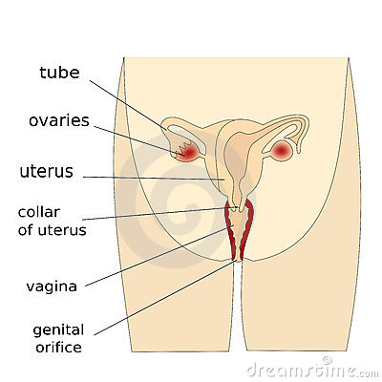
Γυναικεία γεννητικά όργανα
Ωοθήκες
Σάλπιγγες
Μήτρα
Κόλπος
Σάλπιγγα
Ωοθήκη
Μήτρα
Τα γεννητικά κύτταρα των κοριτσιών είναι τα ωάρια
Τράχηλος
Κόλπος
Τι είναι η έμμηνος ρύση (περίοδος);
Αιδοίο
https://www.dreamstime.com/photos-images/genitals.html#

Slide 18

Κάθε πότε έρχεται η περίοδος;
Ως κύκλος ορίζεται το χρονικό διάστημα από την 1^{η} μέρα της περιόδου μέχρι την 1^{η} μέρα της επόμενης περιόδου
Η έμμηνος ρύση (περίοδος) μπορεί να αρχίσει στην ηλικία μεταξύ των 10 και 16 ετών
Κάθε κύκλος μπορεί να εμφανίζεται κάθε 21-35 ημέρες και να διαρκεί 5-7 ημέρες
Στην αρχή μπορεί να υπάρχει άστατος μηνιαίος κύκλος
1^{η} μέρα περιόδου
https://pixabay.com/el/%CE%B7%CE%BC%CE%B5%CF%81%CE%BF%CE%BB%CF%8C%CE%B3%CE%B9%CE%BF-%CE%BC%CE%AE%CE%BD%CE%B1-%CE%AD%CF%84%CE%BF%CF%85%CF%82-%CE%B7%CE%BC%CE%B5%CF%81%CE%BF%CE%BC%CE%B7%CE%BD%CE%AF%CE%B1-159098/

Slide 19
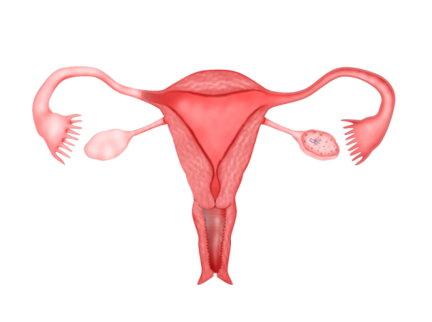
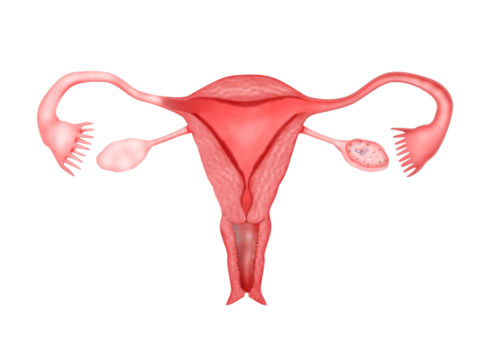
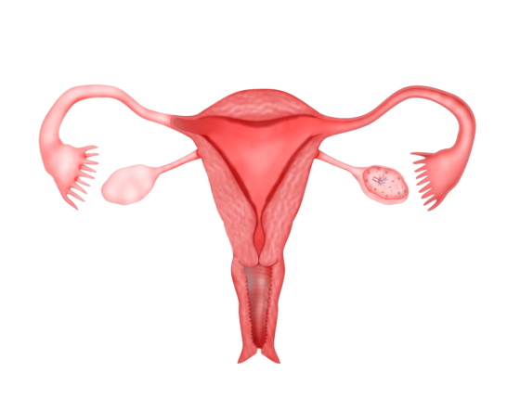

Ας θυμηθούμε τον μηνιαίο κύκλο …
Ωορρηξία
Από τις ωοθήκες
στη μήτρα
Στη μήτρα
Όταν ένα κορίτσι έχει αρχίσει να έχει περίοδο μπορεί να μείνει έγκυος, αν έχει σεξουαλική επαφή χωρίς προφύλαξη
Εμμηνορρυσία

Slide 20
Προεμμηνορρυσιακό σύνδρομο
Λίγες μέρες πριν και κατά τη διάρκεια της περιόδου
μπορεί κάποια κορίτσια να νιώθουν:
κακή διάθεση
πονοκέφαλο
κούραση
φουσκώματα
αυξημένη όρεξη
ευαισθησία στο στήθος
συναισθηματική ευαισθησία
Αυτό συμβαίνει γιατί πριν και κατά τη διάρκεια της περιόδου αλλάζουν οι ορμόνες στο σώμα.
Άλλα κορίτσια δεν έχουν τέτοια συμπτώματα.
Πόνος κατά την περίοδο !!

Slide 21
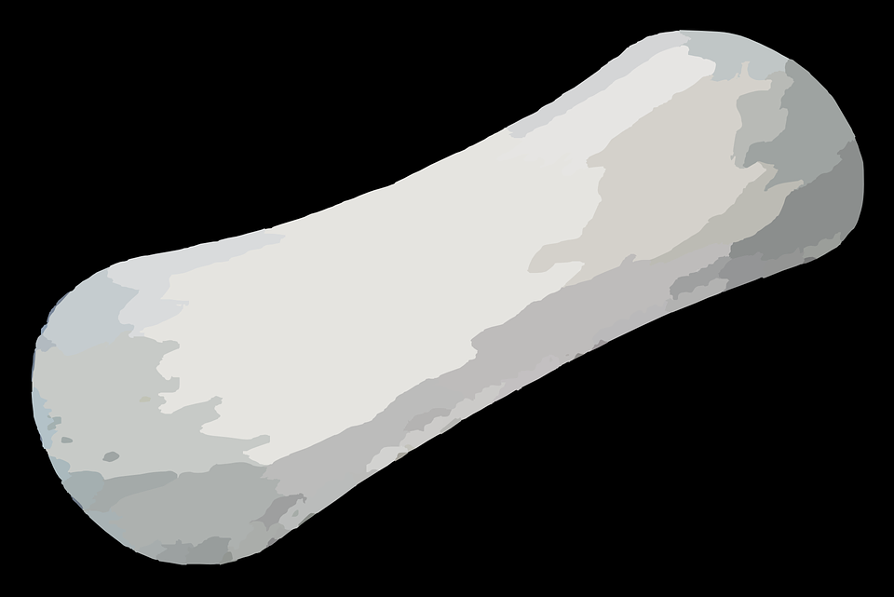
Φροντίδα στη διάρκεια της περιόδου:
τι κάνουμε;
Συχνό πλύσιμο (…και όχι μόνο στη διάρκεια της περιόδου)
Συχνή αλλαγή σερβιέτας
Πώς πετάμε τις σερβιέτες;
Τις τυλίγουμε σε χαρτομάντιλο ή χαρτί υγείας
Τις ρίχνουμε στο καλάθι
Δεν τις πετάμε στην λεκάνη της τουαλέτας
Πλένουμε τα χέρια μας
https://pixabay.com/el/%CF%83%CE%B5%CF%81%CE%B2%CE%B9%CE%AD%CF%84%CE%B1-%CF%85%CE%B3%CE%B5%CE%B9%CE%BF%CE%BD%CE%BF%CE%BC%CE%B9%CE%BA%CE%AE%CF%82-%CF%80%CE%B5%CF%84%CF%83%CE%AD%CF%84%CE%B1-295139/

Slide 22

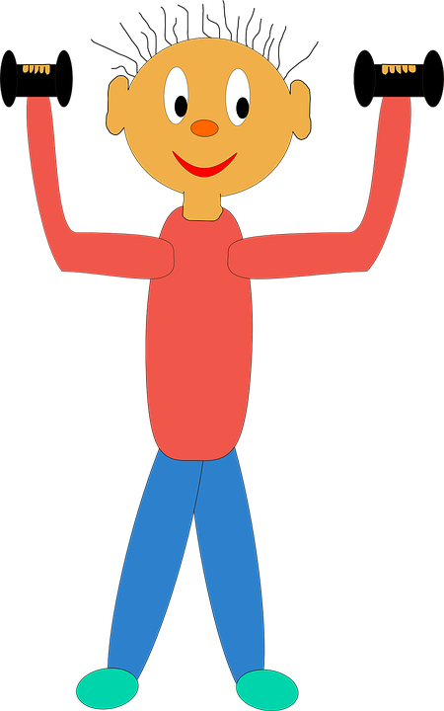
Αλλαγές στο σώμα συμβαίνουν φυσικά και στα αγόρια…
Ποιες αλλαγές συμβαίνουν;
Αύξηση του βάρους και του μεγέθους των οστών
→ αύξηση βάρους και ύψους του σώματος
Μεγαλώνει το κεφάλι, η μύτη, τα αυτιά, το σαγόνι
→ το πρόσωπο γίνεται μακρόστενο (οβάλ)
Αυξάνονται και δυναμώνουν σταδιακά οι μύες
https://pixabay.com/el/%CE%AC%CF%83%CE%BA%CE%B7%CF%83%CE%B7-%CE%B1%CE%BB%CF%84%CE%AE%CF%81%CE%B5%CF%82-fitness-%CF%80%CF%81%CE%BF%CF%80%CF%8C%CE%BD%CE%B7%CF%83%CE%B7-29285/
https://pixabay.com/el/%CE%BC%CF%85%CF%8E%CE%BD-%CE%B2%CF%81%CE%B1%CF%87%CE%AF%CE%BF%CE%BD%CE%B1%CF%82-%CE%B5%CE%B9%CE%BA%CE%BF%CE%BD%CE%AF%CE%B4%CE%B9%CE%BF-1085672/
Notes:
Το κεφάλι, οι παλάμες και τα πέλματα είναι τα πρώτα που μεγαλώνουν (δυσαναλογία με το υπόλοιπο σώμα).
Νιώθεις άχαρος, άγαρμπος, κρεμάνε τα χέρια, το κεφάλι και οι ώμοι, σκοντάφτεις.
Μεγαλύτερη και γρηγορότερη αύξηση ύψους σε σχέση με μύες.
Υπομονή το σώμα σου προσαρμόζεται σταδιακά στις νέες σου διαστάσεις.

Slide 23
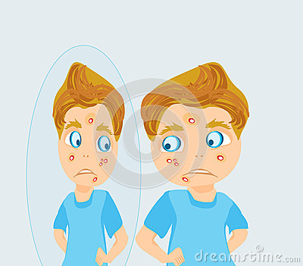
Ποιες αλλαγές συμβαίνουν στα αγόρια; (2)
Τρίχες εμφανίζονται και μεγαλώνουν
→ πρόσωπο (γένια), μασχάλες, θώρακα, χέρια, πόδια
→ γεννητική περιοχή (εφήβαιο)
Αλλαγή στο σχήμα του προσώπου, από στρογγυλό σε οβάλ
Οι τρίχες και το δέρμα γίνονται πιο λιπαρά
→ σπυράκια, ακμή
→ ιδρώνουμε περισσότερο (δυσάρεστη οσμή)
https://www.dreamstime.com/royalty-free-stock-photos-
boy-puberty-acne-illustration-image30015768
Ξύρισμα
Notes:
Τρίχες εφηβαίου, προστασία από νερό, σκόνη, τσιμπήματα, κρύο κτλ
Ιδρώτας: συχνό πλύσιμο με νερό και σαπούνι, υγιεινά αποσμητικά

Slide 24
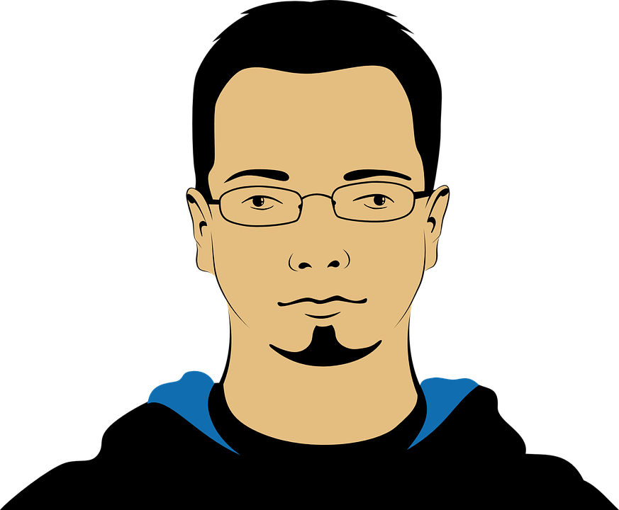
Ποιες αλλαγές συμβαίνουν στα αγόρια; (3)
Μεγαλώνουν οι όρχεις, το όσχεο και το πέος
Μεταβάλλεται η χροιά της φωνής: η φωνή γίνεται πιο βαθιά
Πρήξιμο ή πόνος στο στήθος, γύρω από τις θηλές
https://pixabay.com/el/%CE%AC%CE%BD%CE%B8%CF%81%CF%89%CF%80%CE%BF%CF%82-%CF%80%CF%81%CF%8C%CF%83%CF%89%CF%80%CE%BF-avatar-%CE%BA%CE%B5%CF%86%CE%AC%CE%BB%CE%B9-156584/

Slide 25
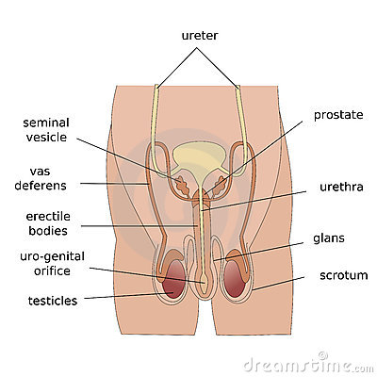
Εξωτερικά και εσωτερικά γεννητικά όργανα
Προστάτης
Επιδιδυμίδα
Πέος (βάλανος- πόσθη)
Όσχεο
Όρχις
Ουρητήρες
Προστάτης
Ουρήθρα
Τα γεννητικά κύτταρα των αγοριών είναι τα σπερματοζωάρια
Πέος
(βάλανος-πόσθη)
Όσχεο
Όρχις
https://www.dreamstime.com/photos-images/genitals.html#details18943168

Slide 26
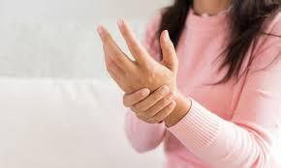
Σεξουαλικότητα- Μετά από ένα ατύχημα όμως…
Ένα ατύχημα (π.χ. ένα τροχαίο ή ένας τραυματισμός από πτώση κλπ.) μπορεί να προκαλέσει βλάβη στο νωτιαίο μυελό.
H έμμηνος ρύση μπορεί να απουσιάσει τους πρώτους μήνες μετά τον σοβαρό αυτό τραυματισμό.
ΑΛΛΑ η ικανότητα σύλληψης και τεκνοποίησης ΠΑΡΑΜΕΝΕΙ.
Ο κίνδυνος ανεπιθύμητης εγκυμοσύνης είναι υψηλός σε μία περίοδο που το κορίτσι προσπαθεί να προσαρμοστεί σε μια καινούρια πραγματικότητα η ίδια η ασθενής ανακαλύπτει και προσαρμόζεται σε νέα πρότυπα.
Ο νωτιαίος μυελός είναι ένα όργανο που βρίσκεται μέσα στην σπονδυλική μας στήλη. Είναι μια πακέτο από κύτταρα και νεύρα, που έχουν σκοπό την κίνηση και την αίσθηση.

Slide 27
Σεξουαλικότητα- Βλάβη στο νωτιαίο μυελό…και τώρα τι;
Ο τραυματισμός μπορεί να προκαλέσει αισθητικές διαταραχές, δηλαδή μια μειωμένη ικανότητα του ατόμου να αντιληφθεί π.χ. την αίσθηση του ζεστού- κρύου, την αίσθηση του χαδιού, την ευχαρίστηση από το άγγιγμα κλπ.
Χρειάζεται χρόνο ένας έφηβος με αισθητικές διαταραχές να ανακαλύψει τις περιοχές εκείνες του σώματος του, που όταν τις αγγίζει αισθάνεται ιδιαίτερη ευχαρίστηση.

Slide 28
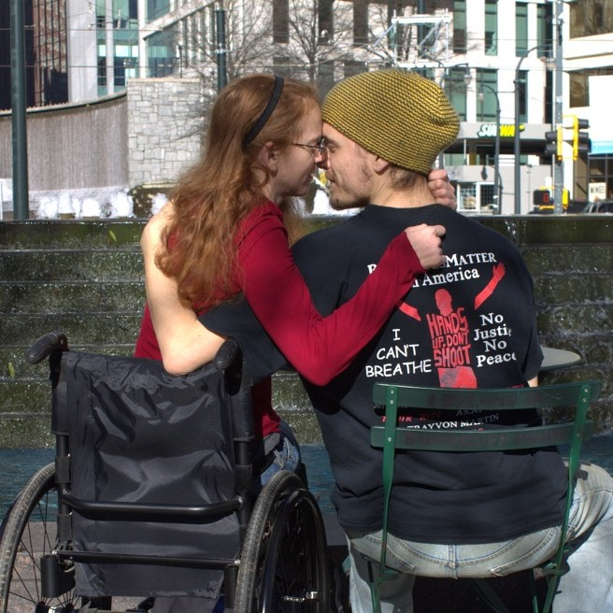
Σεξουαλικότητα- Βλάβη στο νωτιαίο μυελό…και τώρα τι;
Ο τραυματισμός του νωτιαίου μυελού, επηρεάζει τους μύες, οι οποίοι δεν μπορούν πια να εξυπηρετήσουν προηγούμενες συνήθειες.
Χρειάζεται βοήθεια από ειδικούς θεραπευτές, ώστε οι μύες να είναι σε τέτοια κατάσταση, που να μην εμποδίζουν τις πρακτικές υγιεινής του ατόμου ή τη σεξουαλική συνεύρεση.

Slide 29
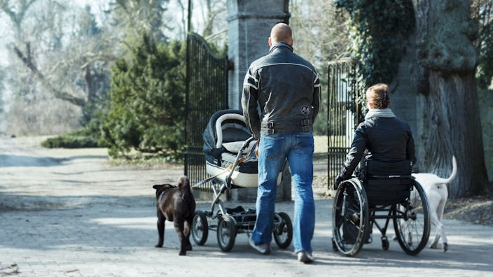
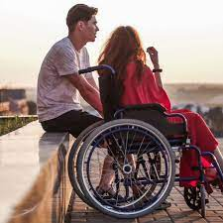
Σεξουαλικότητα- Βλάβη στο νωτιαίο μυελό…και τώρα τι;
Ο τραυματισμός του νωτιαίου μυελού μπορεί να έχει σαν συνέπεια να επηρεασθεί η λειτουργία της ουροδόχου κύστης (η ουροδόχος κύστη είναι η κύστη στην οποία μαζεύονται τα ούρα πριν την ούρηση).
Αν συμβαίνει αυτό το άτομο θα πρέπει να διδαχθεί πως θα αντιμετωπίζει το θέμα της ούρησης στην καθημερινότητα του και στην περίπτωση επιθυμητής σεξουαλικής επαφής.

Slide 30
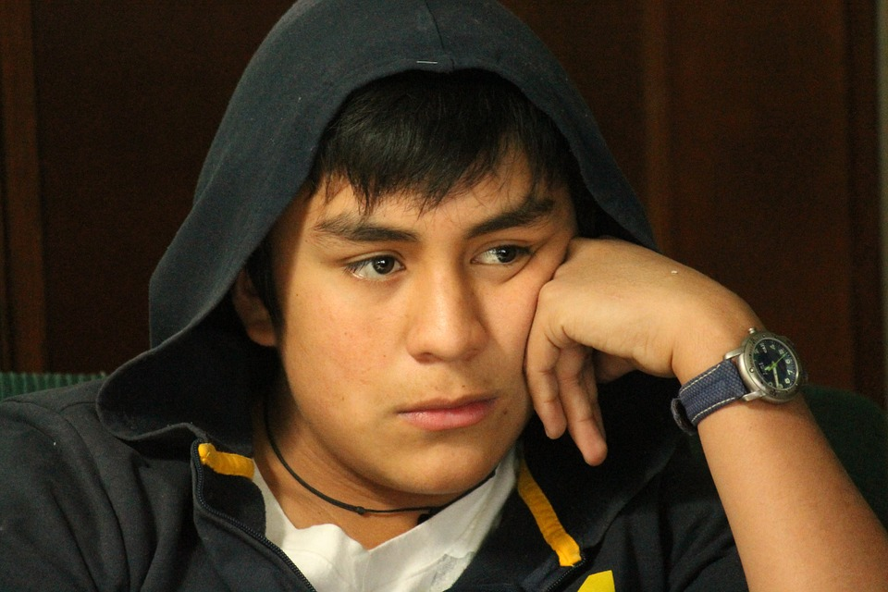
Συναισθηματικές αλλαγές για κορίτσια και αγόρια
Συχνές αλλαγές στη διάθεση (λύπη, χαρά)
Ντροπή, αμηχανία
Ανεξήγητο θυμό, οργή
Υγιείς προκλήσεις, δοκιμή ορίων
Αλλαγή στον τρόπο σκέψης
Ανακάλυψε και αντιμετώπισε τα συναισθήματά σου!!
https://pixabay.com/el/%CE%B1%CE%BD%CE%AC%CE%BB%CF%85%CF%83%CE%B7-%CF%83%CE%BA%CE%AD%CF%88%CE%B7-%CE%B1%CE%B3%CF%8C%CF%81%CE%B9-%CE%AD%CF%86%CE%B7%CE%B2%CE%BF%CF%82-%CE%BD%CE%AD%CE%BF%CE%B9-299692/
Notes:
Ανακαλύπτεις και αντιμετωπίζεις τα συναισθήματά σου.
Προσπαθείς να τα εκφράζεις ή να τα συγκρατείς, όχι να τα καταστέλλεις (κρύβεις) ή να εκρήγνυσαι.

Slide 31
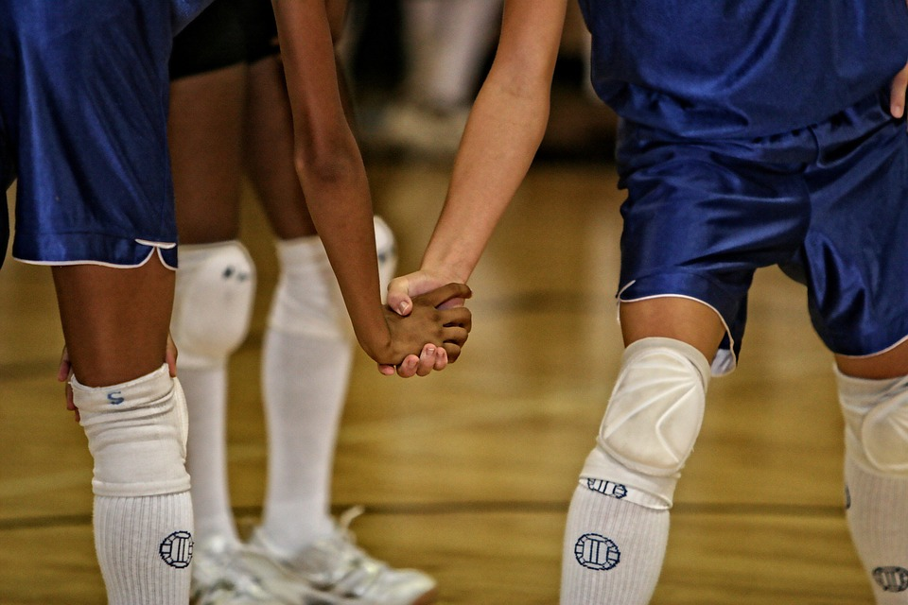
Σχέσεις με γονείς και συνομηλίκους
Συγκρούσεις με γονείς
Διαφορετικές απόψεις (π.χ. ντύσιμο, μουσική, ενδιαφέροντα)
Υπευθυνότητα, ανεξαρτησία, σεβασμός
Σχέσεις με συνομηλίκους
Πρότυπα
Notes:
Αναλαμβάνω τις ευθύνες μου. (υπευθυνότητα)
Ο κόσμος δεν περιστρέφεται γύρω μου. (σεβασμός)
Μου αρέσει να ταιριάζω στο σύνολο, αλλά κάνω πράγματα γιατί είναι σωστά για εμένα. (ανεξαρτησία)
Δοκιμάζω τις δυνάμεις μου μέσω υγιών προκλήσεων.

Slide 32

Μπορεί να:
θέλεις να αρέσεις, να τραβάς την προσοχή
νιώθεις ανασφάλεια
έχεις ερωτικές σκέψεις και αισθήματα για κάποιο άτομο
Να είσαι ειλικρινής,
να είσαι ο εαυτός σου!!!
Notes:
Μίλα και άκου!
Ανακάλυψε κοινά ενδιαφέροντα!
Δείχνε σεβασμό!

Slide 33
Όμως αναρωτιέσαι:
Είμαι αρκετά μεγάλη για να έχω ρομαντική σχέση με ένα άτομο;
Δεν υπάρχει εύκολη απάντηση σ’ αυτό
Ο καθένας είναι διαφορετικός
Πάντως η ερωτική σχέση και η αντιμετώπιση των συναισθημάτων είναι ευκολότερη όταν είσαι μεγαλύτερη και πιο ώριμη
To do or not to do?

Slide 34
Τι είναι η σεξουαλικότητα;
Καθώς μεγαλώνεις και σταδιακά το σώμα σου αλλάζει, αρχίζεις να νιώθεις τα πρώτα ερωτικά σκιρτήματα
Ξαφνικά αρχίζεις να νιώθεις έλξη για κάποιο άλλο άτομο και θέλεις να το αγγίξεις, να το χαϊδεύεις και να το κρατάς μ’ ένα διαφορετικό τρόπο απ’ ό,τι τους φίλους σου
Η ερωτική επιθυμία δεν εμφανίζεται στην ίδια ηλικία στα αγόρια και στα κορίτσια.
Συχνά κάποιος από τους δύο βιάζεται περισσότερο να κάνει
σχέση

Slide 35
Ποια είναι η ιδανική ηλικία για την έναρξη σεξουαλικών επαφών;
Δεν υπάρχει ιδανική ηλικία που να αφορά όλους
Εξαρτάται από το ίδιο το άτομο και από το περιβάλλον όπου ζει και μεγαλώνει
Όσο μεγαλώνει κανείς, τόσο πιο πολύ αναπτύσσεται σωματικά, συναισθηματικά και ψυχικά ώστε να προετοιμαστεί καλύτερα για την έναρξη της σεξουαλικής δραστηριότητας
Σε κάθε περίπτωση φρόντισε ο/η σύντροφός σου να έχει ίδια ή
λίγο μεγαλύτερη ηλικία από εσένα και όχι πολύ μεγαλύτερη.

Slide 36
Ποια είναι η ιδανική ηλικία για την έναρξη σεξουαλικών επαφών;
Φαίνεται ότι σημαντικό ρόλο για την πιο ομαλή έναρξη της σεξουαλικής ζωής παίζουν:
η μεγαλύτερη ηλικία
η ύπαρξη συναισθημάτων πέραν της ερωτικής έλξης
η ωριμότητα
η διάρκεια της σχέσης και
το ταίριασμα των χαρακτήρων
Οι ηλικίες προς το τέλος της εφηβείας (18-21 ετών) είναι για τους περισσότερους οι πιο κατάλληλες

Slide 37
Αν επιλέξεις να ξεκινήσεις σεξουαλικές σχέσεις νωρίτερα, θυμήσου ότι, πριν ξεκινήσεις, είναι σημαντικό να έχεις ενημερωθεί για:
την πιθανότητα μιας ανεπιθύμητης εγκυμοσύνης
τις σεξουαλικώς μεταδιδόμενες λοιμώξεις
τη χρήση αντισυλληπτικής μεθόδου

Slide 38
Σεξουαλικώς μεταδιδόμενες λοιμώξεις
Είναι οι λοιμώξεις που μεταδίδονται κυρίως με τη σεξουαλική επαφή
Μπορεί να δημιουργήσουν προβλήματα στην υγεία του ατόμου και στην καλή λειτουργία του αναπαραγωγικού συστήματος του άνδρα και της γυναίκας
Μπορεί να έχετε ακούσει για:
το AIDS, την ηπατίτιδα, την βλεννόρροια κ.λπ.
Άλλες λοιμώξεις θεραπεύονται και για άλλες δεν υπάρχει θεραπεία
Είναι συχνές στις νεαρές ηλικίες επειδή σε αυτές τις ηλικίες μπορεί να υπάρχουν σεξουαλικές σχέσεις και ανεπαρκής πληροφόρηση

Slide 39
Μέθοδοι αντισύλληψης
Οι πιο διαδεδομένες είναι:
Χρήση αντισυλληπτικών χαπιών από την κοπέλα:
προστατεύουν από ανεπιθύμητη εγκυμοσύνη, όχι από τις σεξουαλικώς μεταδιδόμενες λοιμώξεις
Χρήση ανδρικού προφυλακτικού:
προφυλάσσει και από τις σεξουαλικώς μεταδιδόμενες λοιμώξεις και από εγκυμοσύνη
δεν χρειάζεται ιατρική συνταγή
έχει χαμηλό κόστος
είναι απλό στη χρήση του, χρειάζεται όμως εξοικείωση

Slide 40
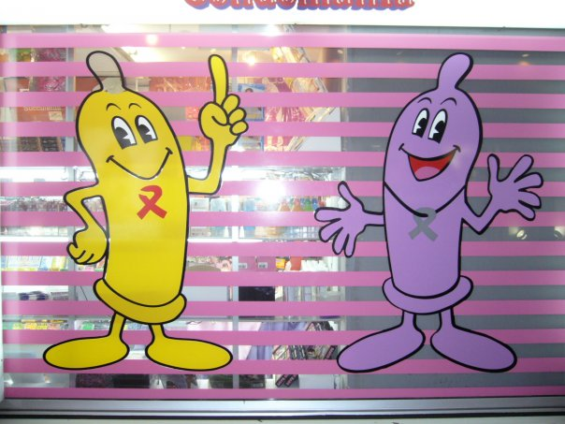
Σωστή χρήση του προφυλακτικού
Όταν αγοράζεις προφυλακτικό θα πρέπει να προσέχεις:
Να διαθέτει σήμανση CE
Να μην έχει περάσει η ημερομηνία λήξης του!!
Να βρίσκεται μέσα σε συσκευασία αδιαφανή και κλειστή
Να φυλάσσεται σωστά στο σημείο πώλησης, από όπου το προμηθεύτηκες
Να το αποθηκεύεις, μέχρι να το χρησιμοποιήσεις, σε μέρος που δεν έχει υψηλή θερμοκρασία
Image credit: condom mania, via Flicker Creative Commons, 2007

Slide 41
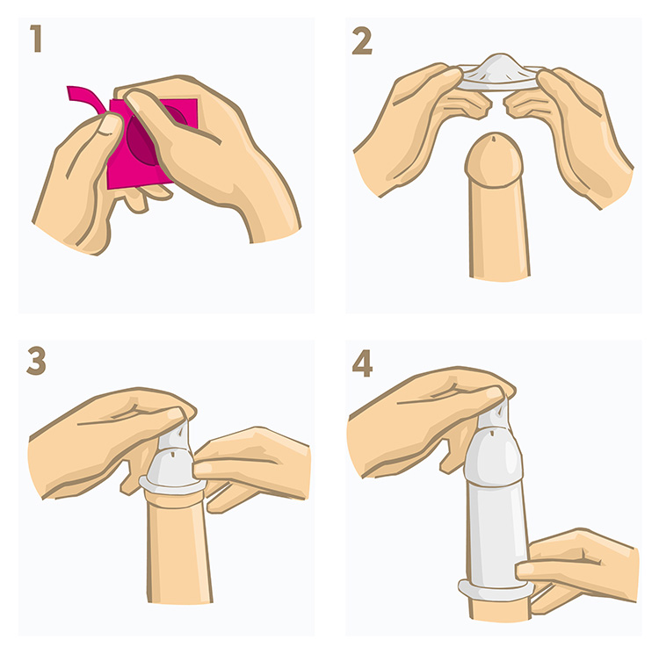
Πώς τοποθετείται σωστά το προφυλακτικό
1. Το ανοίγεις με το χέρι, από την εγκοπή
http://uomo.fidelityhouse.eu
2. Πιέζεις με τον δείκτη – αντίχειρα την κορυφή του προφυλακτικού για να μην μπει αέρας
3. Το τοποθετείς στο πέος που βρίσκεται σε στύση, από την αρχή κάθε επαφής με τα γεννητικά όργανα και το ξετυλίγεις μέχρι τη βάση του
4. Αν και είναι πολύ ανθεκτικό θα πρέπει να προσέχεις να μην σχιστεί κατά την τοποθέτηση, από αιχμηρά αντικείμενα (νύχια, κοσμήματα κλπ)
5. Σε περίπτωση που βγει κατά τη διάρκεια της συνουσίας,
χρησιμοποίησε καινούργιο προφυλακτικό

Slide 42
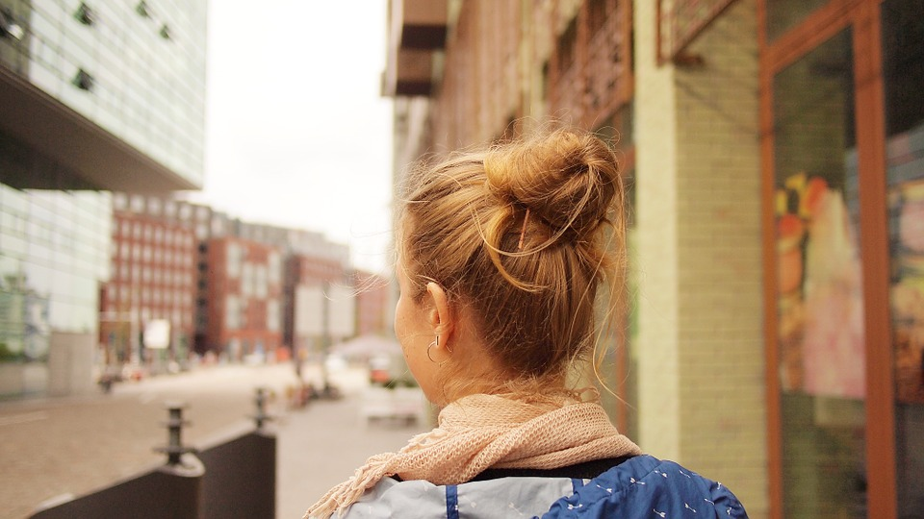
Απόλαυσε την εφηβεία!
https://pixabay.com/el/%CE%BA%CE%BF%CF%81%CE%AF%CF%84%CF%83%CE%B9-%CE%BC%CE%B
1%CE%BB%CE%BB%CE%B9%CE%AC-%CF%84%CE%B1%CE%BE%CE%AF%CE%B4%CE%B9%CE%B1-954377/

